Slide 1
Problema de roteamento de veículos verdes multi-depósito
A hybrid variable neighborhood search approach for the multi-depot green vehicle routing problem
Nomes: Halliday Gauss, Emanuel Xavier
Matrícula: 18.4093, 18.1.4148

Slide 2
O Problema
O Multi-Depot Green Vehicle Routing Problem (MDGVRP) é uma extensão do bem conhecido Green Vehicle Routing Problem (GVRP), onde uma frota de veículos movidos a combustível alternativo (AFVs) são usados para atender os clientes. No MDGVRP, os AFVs são despachados de diferentes locais de depósito e podem reabastecer durante o dia em qualquer depósito ou estação de reabastecimento.

Slide 3
O Problema - Formulação Matemática
Seja G = (V, A) um grafo direcionado completo, onde V e A representam o conjunto de vértices e o conjunto de arcos, respectivamente. V consiste em três subconjuntos: conjunto de depósitos D = {v1, v2,⋯, vm}, conjunto de clientes I = {vm+1, vm+2⋯, vm+n }, e um conjunto de postos de reabastecimento F = {vm+n+1, vm+n+2,⋯, vm+n+f }. Si é o tempo de atendimento (tempo de reabastecimento) no cliente (estação) i. Supondo que o tanque de combustível do veículo está totalmente cheio e o tempo de reabastecimento é constante. Um custo não negativo dij e tempo de viagem tij estão associados a cada arco (i j). A frota é composta por veículos idênticos com taxa de consumo de combustível r e capacidade do tanque de combustível Q. Os veículos partem e retornam ao mesmo depósito.

Slide 4
O Problema - Formulação Matemática
O objetivo é desenhar um conjunto de rotas que visitem cada cliente uma vez de forma que a distância total percorrida seja minimizada. Uma duração máxima da rota Tmax é imposta ao tempo de viagem dos veículos. Uma estação de reabastecimento pode ser visitada várias vezes pelo mesmo veículo ou por veículos diferentes. Portanto, para cada visita potencial, foi adicionado uma cópia da estação e criado G'= (V', A'), Onde V'= V ∪ F' e F'= F ∪ {vm+n+f+1, vm+n+f+2, ..., vm+n+f+f' }

Slide 5
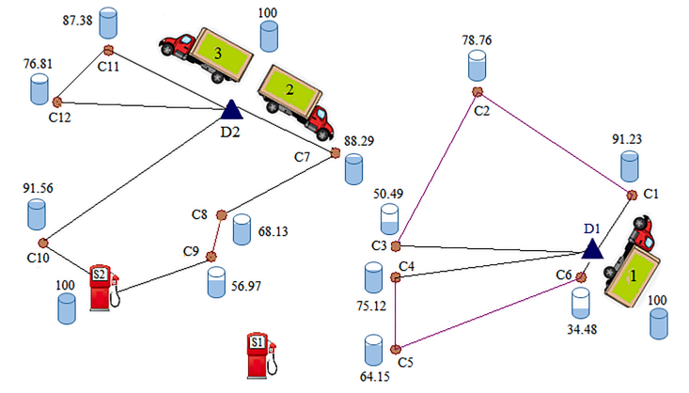
O Problema -Exemplo

Slide 6
Sets - Conjuntos
I -> Conjunto de Clientes.
D -> Conjunto de Depósitos.
F -> Conjunto de postos de abastecimentos.
V -> Conjunto de Depósitos, Cliente, e postos de abastecimento {V= I U D U F}.
F’ -> Conjunto de todos os postos de abastecimentos incluindo os fictícios.
R -> Conjunto de todos os clientes e postos de abastecimentos. {R = I U F’}
V’ -> Conjunto de todos os vértices {V’ = R U D}

Slide 7
Parâmetros
dij -> Distância do nó i para o nó j.
tij -> Tempo de viagem do nó i para o nó j.
Q -> Capacidade do tanque de combustível dos veículos.
r ->Taxa de consumo de combustível do veículo.
Si -> Tempo de descarga ou abastecimento no nó i.
TMax -> Duração máxima da viagem.
M -> Constante grande.

Slide 8
Variáveis de Decisão
Xij -> 1 se nó j é visitado por um veículo após passar pelo nó i. 0 caso contrário.
Zij -> 1 se nó i é visitado por um veículo responsável pelo depósito j. 0 caso contrário
Yi -> Combustível do veículo após chegar no nó i. Obs : (Yi = Q, se i está em F’)
Ti -> Hora de chegada no nó i.

Slide 9

Função Objetiva
-> O objetivo é minimizar a distância percorrida pelos veículos

Slide 10
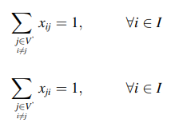
Restrições
-> O objetivo dessa restrição é garantir que apenas um nó j seja visitado a partir de um nó i que é um cliente.
-> O objetivo dessa restrição é garantir que um cliente i seja visitado a partir de um único nó j.
-> Juntas essas restrições garantem que cada cliente seja visitado uma única vez.

Slide 11
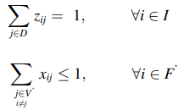
Restrições
-> O objetivo dessa restrição é garantir que um cliente i esteja associado a um único depósito j.
-> O objetivo dessa função é garantir que um posto i seja visitado no máximo uma vez. Obs: Como o somatório é <= 1, então não é obrigatório passar em um posto.

Slide 12

Restrições
-> O objetivo dessa restrição é garantir o controle de fluxo, ou seja, todo nó deve ter uma aresta de entrada e uma de saída.

Slide 13

Restrições
-> O objetivo dessas restrições é garantir que um veículo viaje a partir de um nó i para um depósito j ou um de depósito j para o nó i somente se esse o nó i estiver associado com o depósito j.

Slide 14

Restrições
-> O objetivo dessas restrições é garantir que dois nós (Cliente ou Posto), que foram visitados consecutivamente pelo mesmo veículo, devem ser atribuídos a uma mesmo depósito.

Slide 15

Restrições
-> O objetivo dessas restrições é garantir que, se existir a aresta de i para j, sendo i e j pertencentes aos clientes ou postos, então a Hora de Chegada na cidade j tem que ser exatamente a Hora de chegada na cidade i somado com o tempo gasto para fazer o abastecimento ou descarga, mais o tempo de viagem da cidade i para a cidade j.

Slide 16
Restrições
-> O objetivo dessa restrição é garantir o tempo gasto no procedimento de rota não seja maior que o tempo TMax estipulado.

Slide 17

Restrições
-> O objetivo dessa restrição é garantir que o controle do combustível do tanque em cada Cliente. Ou seja, o combustível até a cidade j, dado que tem aresta escolhida de i para j, tem que ser menor ou igual ao combustível que o veículo tinha na cidade i menos o combustível gasto para chegar na cidade j.

Slide 18


Restrições
-> O objetivo dessa restrição é garantir que o veículo nunca fique sem combustível. Ou seja, a gasolina em um nó Cliente i, tem que ser maior ou igual ao gasto que se terá ao ir para uma cidade j.
-> O objetivo dessa restrição é garantir que o veículo fique de tanque cheio ao visitar um posto de abastecimento.

Slide 19
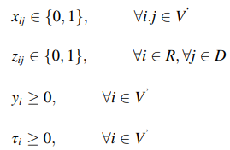
Restrições
-> Restrição de Domínio Xij
-> Restrição de Domínio Zij
-> Restrição de Não Negatividade em Yi (Combustível do veículo no nó i).
-> Restrição de Não Negatividade em Ti (Hora de Chegada do veículo no nó i).

Slide 20
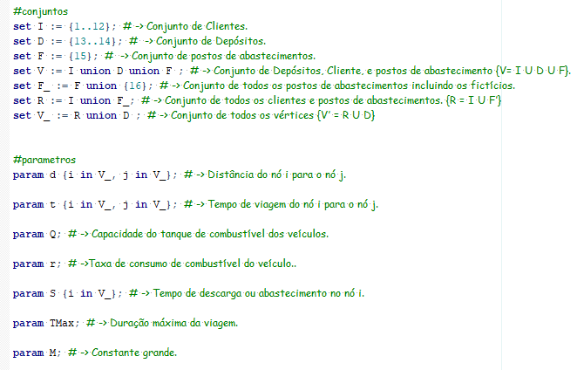
Implementação

Slide 21
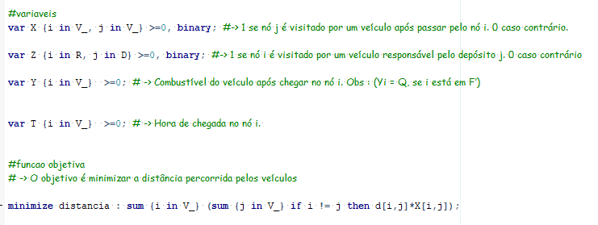
Implementação

Slide 22
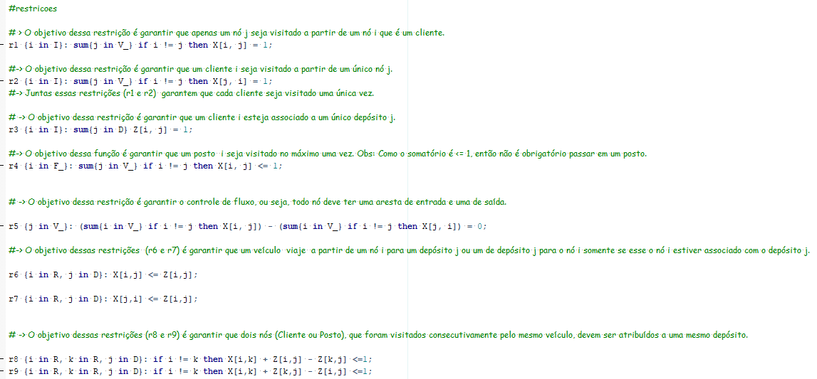
Implementação

Slide 23
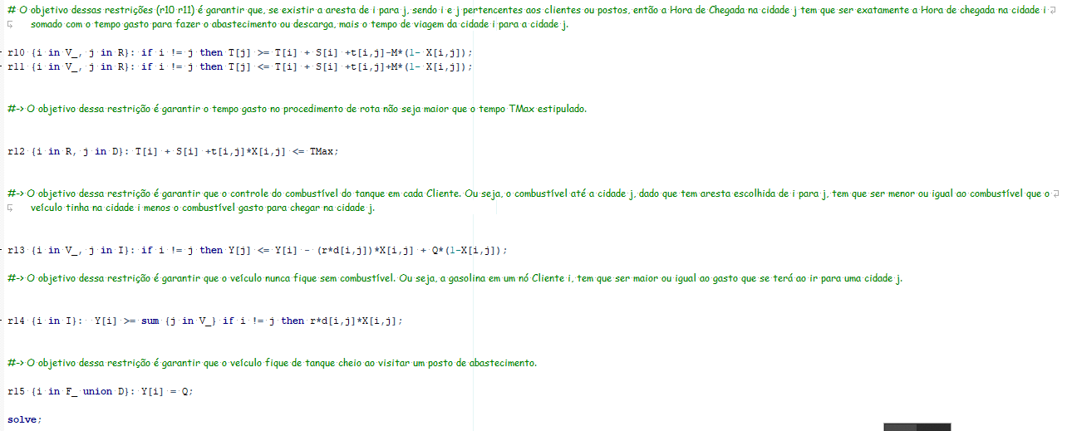
Implementação

Slide 24
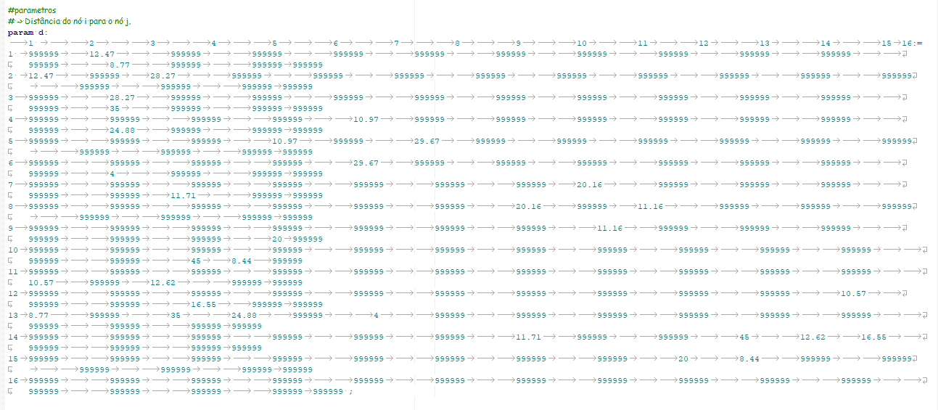
Implementação

Slide 25
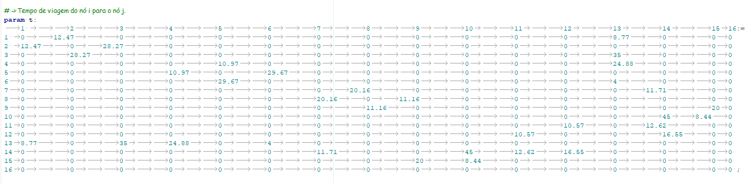
Implementação

Slide 26
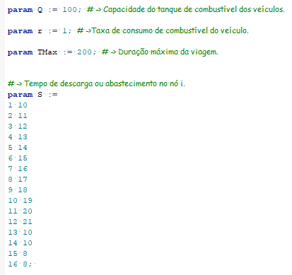
Implementação

Slide 27
Referências
A hybrid variable neighborhood search approach for the multi-depot green vehicle routing problem -
https://sci-hub.ru/https://www.sciencedirect.com/science/article/pii/S1366554521000673

